Slide 1
2021. 09. 16.
MobileNetV2
: Inverted Residuals and Linear Bottlenecks
인하대학교 정보통신공학과 12181879 이동건

Slide 2
목차
1. Introduction
2. Recap – MobileNetV1
3. Linear Bottlenecks
4. Inverted Residuals
5. Architecture
6. Performance

Slide 3
1. Introduction 2. Recap 3. Linear Bottlenecks 4. Inverted Residuals 5. Architecture 6. Performance
“모바일에 적합한 네트워크를 만들자!”
Resource ⬇️
Accuracy ⬆️
Speed ⬆️

Slide 4
1. Introduction 2. Recap 3. Linear Bottlenecks 4. Inverted Residuals 5. Architecture 6. Performance
Key Features
Depthwise Seperable Convolution
Linear Bottlenecks
Inverted Residuals

Slide 5
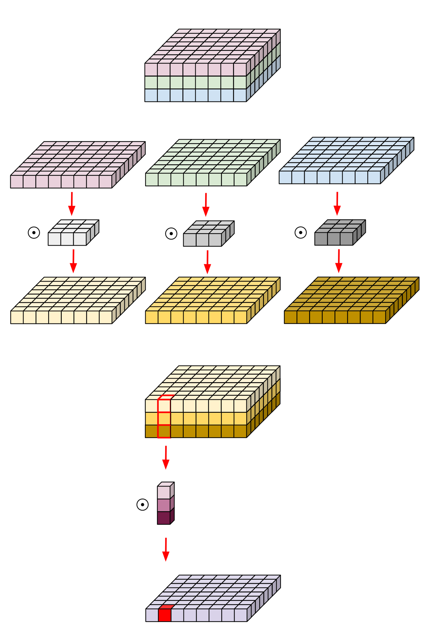
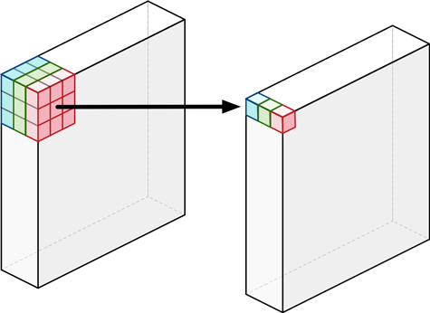
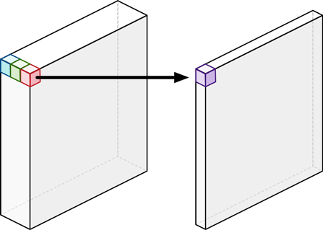
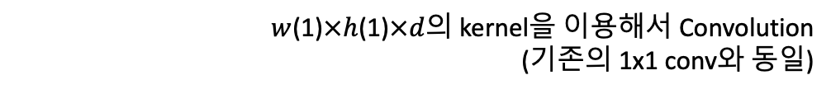
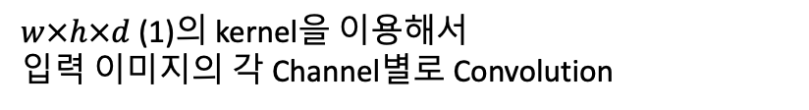
1. Introduction 2. Recap 3. Linear Bottlenecks 4. Inverted Residuals 5. Architecture 6. Performance
Recap – MobileNetV1; Depthwise Seperable Covolution
(Depthwise conv + Pointwise conv)
Depthwise Covolution
$w×h×d$ (1)의 kernel을 이용해서
입력 이미지의 각 Channel별로 Convolution
Depthwise Covolution
Pointwise Covolution
$w$(1)$×h$(1)$×d$의 kernel을 이용해서 Convolution
(기존의 1x1 conv와 동일)
Pointwise Covolution
https://eli.thegreenplace.net/2018/depthwise-separable-convolutions-for-machine-learning/
https://machinethink.net/blog/googles-mobile-net-architecture-on-iphone/
Notes:
기본 아이디어는 원래의 컨볼루션 연산을 2개의 separable 컨볼루션 레이어로 분해하는 것입니다.
첫번째 레이어는 depthwise convolution이라 부르며, 각 채널마다 하나의 컨볼루션 필터를 적용하여 필터링합니다.
두번째 레이어는 첫번째 레이어의 결과에 1x1 convolution을 적용하는 레이어로 pointwise 컨볼루션이라 부릅니다.
이것은 입력된 첫번째 레이어의 결과를 linear combination하여 새로운 특징을 만들어내는 작업을 담당합니다.

Slide 6
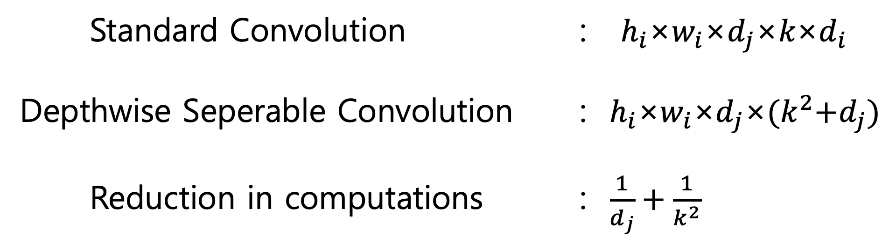
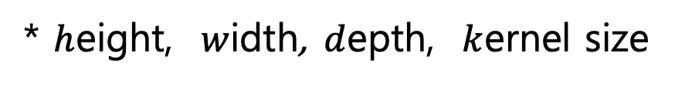
1. Introduction 2. Recap 3. Linear Bottlenecks 4. Inverted Residuals 5. Architecture 6. Performance
Recap – MobileNetV1; Computation
Standard Convolution : $h_{i}\text{×}w_{i}\text{×}d_{j}\text{×}k\text{×}d_{i}$
Depthwise Seperable Convolution : $h_{i}\text{×}w_{i}\text{×}d_{j}\text{×}{(k}^{2}+d_{j}\text{)}$
Reduction in computations : $\frac{1}{d_{j}}+\frac{1}{k^{2}}$
* $h$eight, $w$idth, $d$epth, $k$ernel size

Slide 7
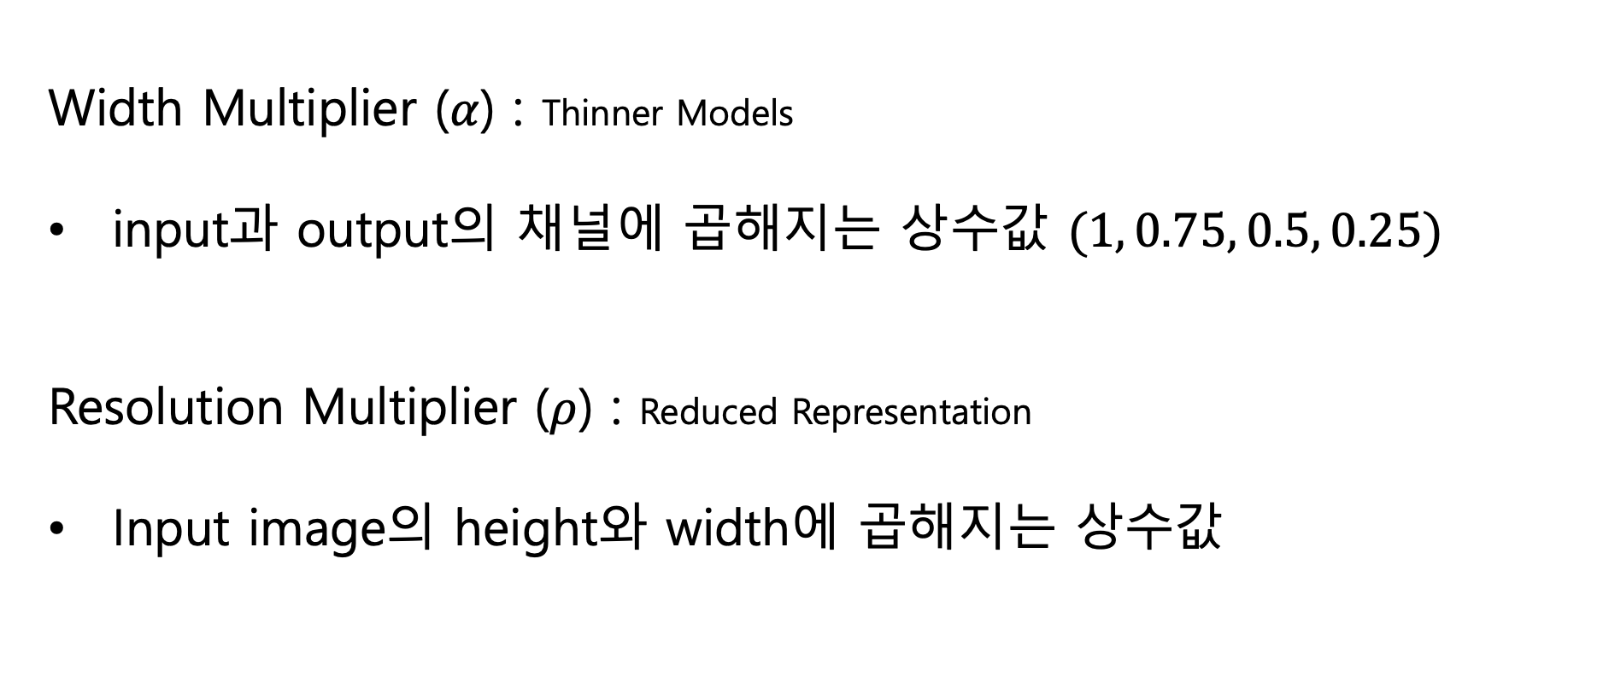
1. Introduction 2. Recap 3. Linear Bottlenecks 4. Inverted Residuals 5. Architecture 6. Performance
Recap – MobileNetV1; Width Multiplier & Resolution Multiplier
Width Multiplier ($α$) : Thinner Models
input과 output의 채널에 곱해지는 상수값 $(1, 0.75, 0.5, 0.25)$
Resolution Multiplier ($ρ$) : Reduced Representation
Input image의 height와 width에 곱해지는 상수값
Notes:
Width multiplier : 채널 수를 일정한 비율로줄여줌
Resolution multiplier : Input image의 resolution을 일정한 비율로 줄여줌

Slide 8
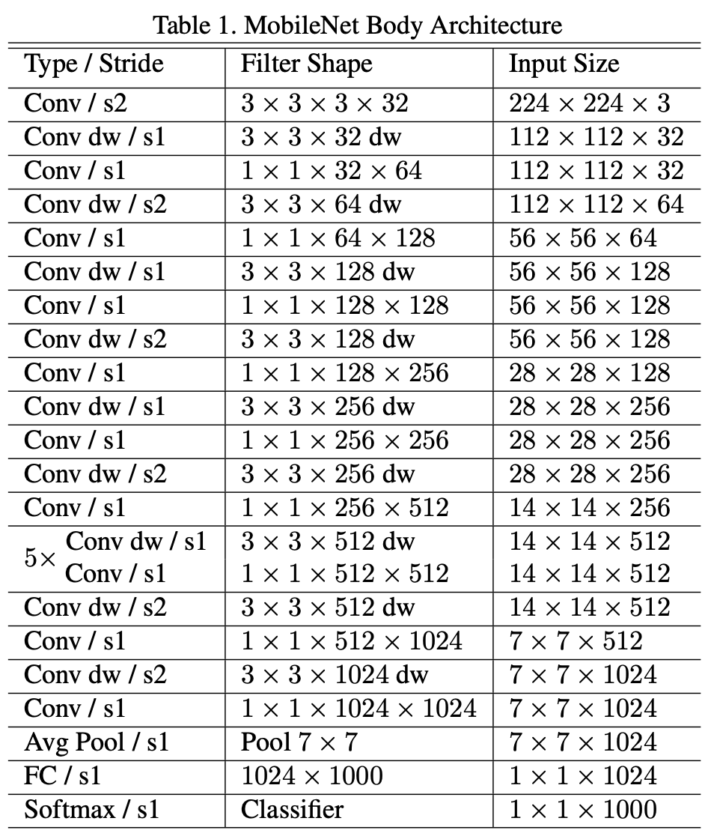
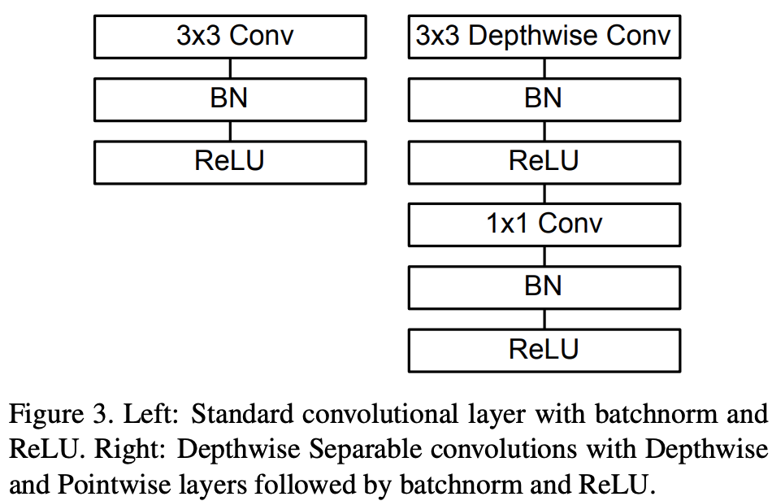
1. Introduction 2. Recap 3. Linear Bottlenecks 4. Inverted Residuals 5. Architecture 6. Performance
Recap – MobileNetV1; Architecture

Slide 9
1. Introduction 2. Recap 3. Linear Bottlenecks 4. Inverted Residuals 5. Architecture 6. Performance
ReLU로 인한 정보 손실
입력값
정보손실
채널수가 적은 ReLU 함수 계층
입력값
정보보존
채널수가 많은 ReLU 함수 계층
ReLU 함수를 사용할 때는 해당 레이어에 많은 채널 수를 사용하고, 해당 레이어에 채널 수가 적다면 선형 함수를 사용
Notes:
입력 값이 채널수가 적은 ReLU 함수 계층을 거치면 정보가 손실됩니다(0이하의 값은 사라집니다). 반면에 입력 값이 채널수가 많은 ReLU 함수 계층을 거치면 정보가 보존됩니다(나중에 다시 합쳐지기 때문인것 같습니다). 따라서 ReLU 함수를 사용할 때는 해당 레이어에 많은 채널 수를 사용하고, 해당 레이어에 채널 수가 적다면 선형 함수를 사용합니다. 이것이 Inverted Residuals와 Linear Bottleneck의 등장 배경입니다.

Slide 10
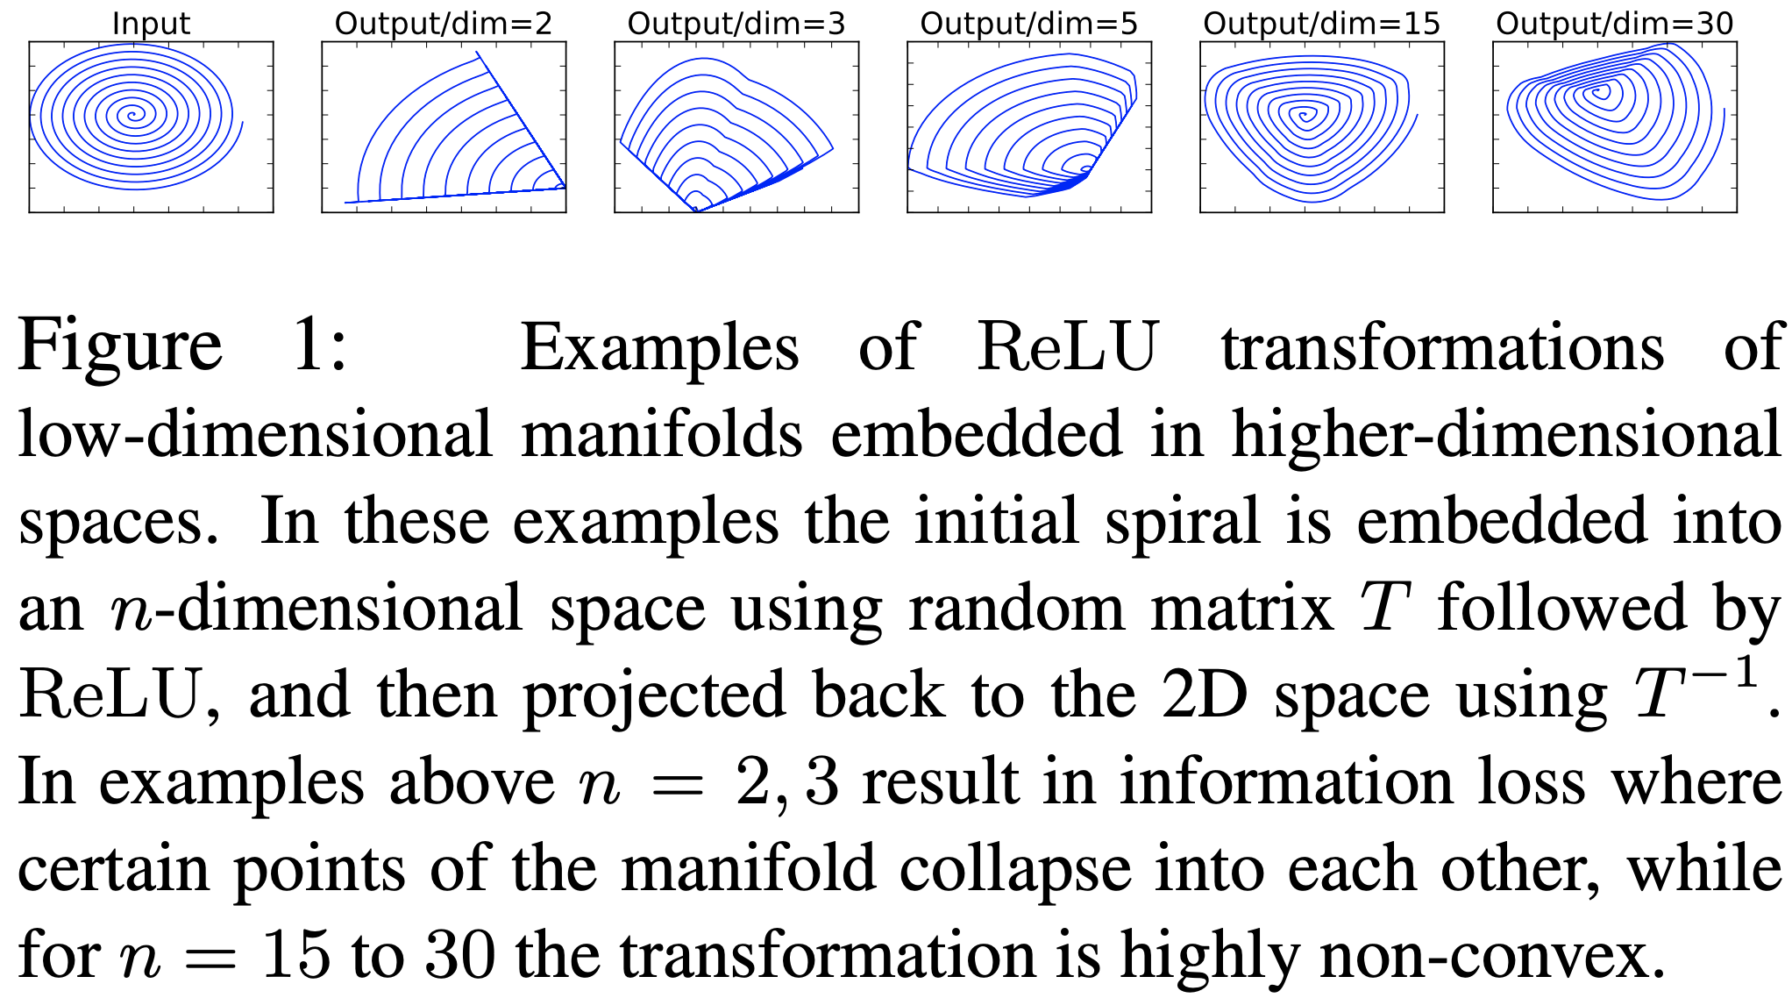
1. Introduction 2. Recap 3. Linear Bottlenecks 4. Inverted Residuals 5. Architecture 6. Performance
ReLU로 인한 정보 손실
입력값에 ReLU 함수를 적용한 그림
출력 채널이 작은 경우에 정보가 손실되고, 크면 클수록 정보를 보존한다는 것을 실험적으로 증명
Notes:
이 그림은 입력값에 ReLU 함수를 적용하여 low-dimensional manifolds를 higher-dimensional spaces에 임베딩한 예시입니다. 위 그림에서 보면 저차원의 manifold를 15, 30차원의 고차원 공간에 맵핑했을 때 보다 2, 3차원의 공간에 맵핑할 경우 더 많은 정보 손실이 발생한 것을 확인 할 수 있습니다. 따라서 출력 채널이 작은 경우에 정보가 소실되고, 크면 클수록 정보를 보존한다는 것을 실험적으로 증명합니다.

Slide 11
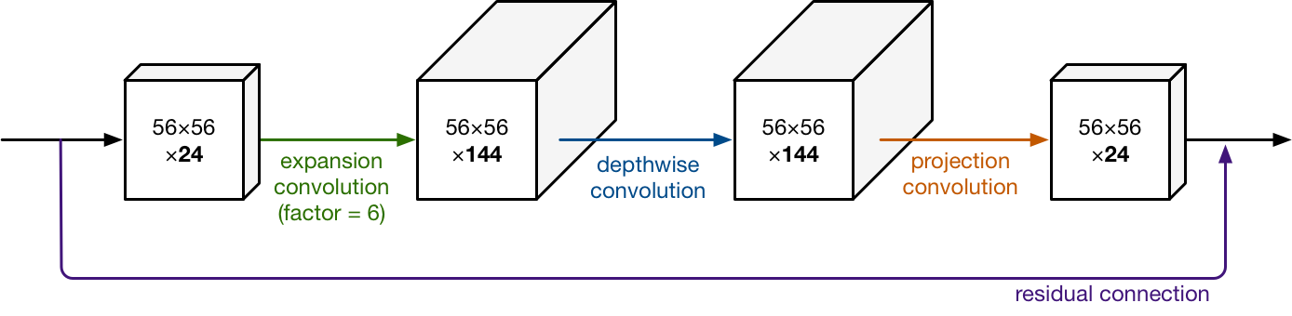
1. Introduction 2. Recap 3. Linear Bottlenecks 4. Inverted Residuals 5. Architecture 6. Performance
Linear Bottlenecks
https://machinethink.net/blog/mobilenet-v2/
Notes:
따라서 논문에서 제안하는 모델 구조에서는 데이터 손실을 최소화하기 위해서 저차원의 데이터를 expansion 층을 통해 확장시키고 depthwise convolution 연산을 거쳐서 마지막에 projection 층을 통해 많은 데이터를 보존할 수 있도록 설계되어 있습니다. (사진) 각 layer는 batch normalization과 activation function으로 ReLU6를 포함합니다. 하지만 projection layer의 출력에는 activation function을 적용하지 않습니다.
그 이유는 projection layer에서는 low-dimensional 데이터를 출력하기 때문에 여기에 non-linearity를 사용하게 되면 데이터의 유용한 정보들이 손실된다는 것이 저자의 주장입니다.

Slide 12
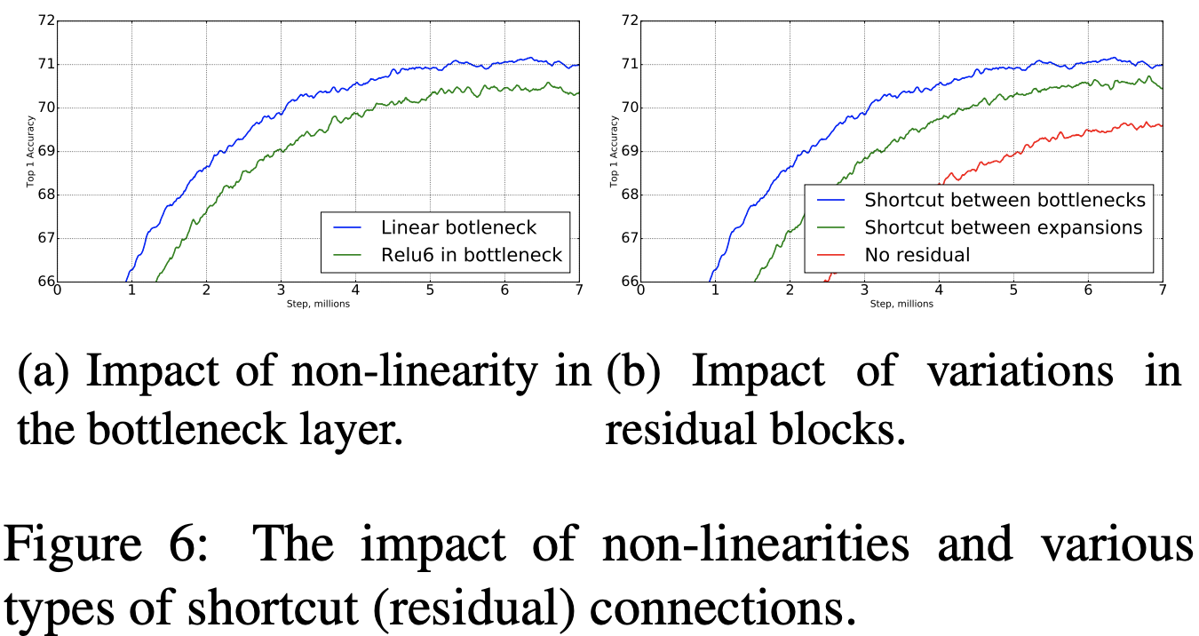
1. Introduction 2. Recap 3. Linear Bottlenecks 4. Inverted Residuals 5. Architecture 6. Performance
Linear Bottlenecks
Notes:
아래 그림은 비선형 함수와 선형 함수를 사용했을 때의 성능 표입니다. 선형 함수의 성능이 더 좋네요.

Slide 13
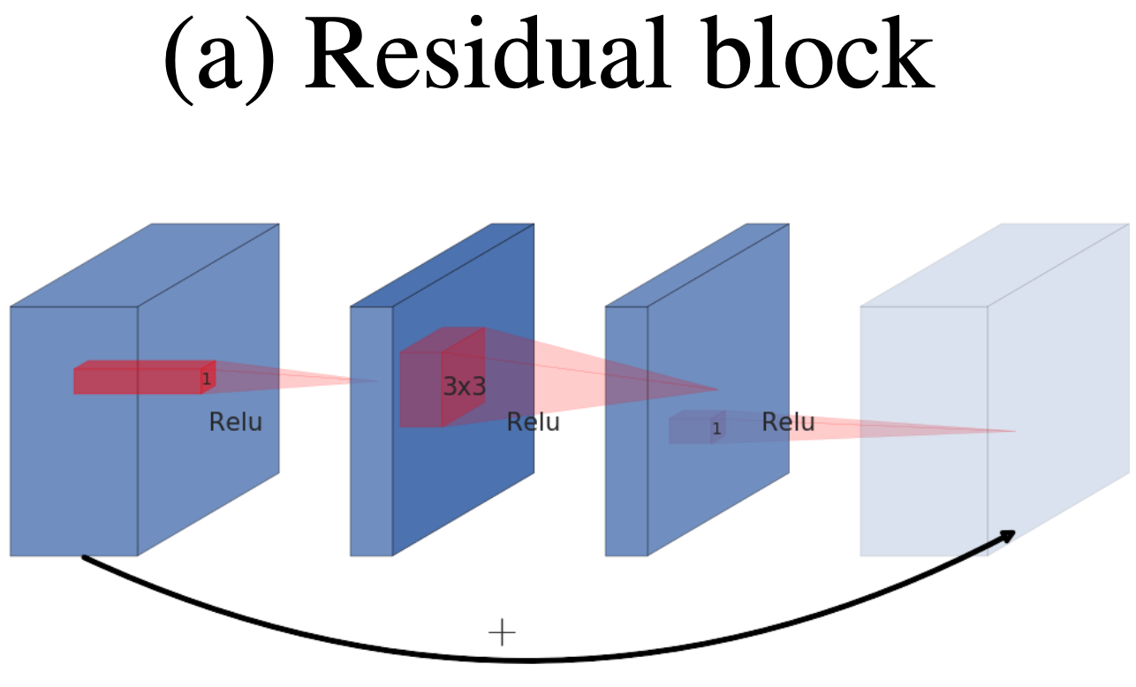
1. Introduction 2. Recap 3. Linear Bottlenecks 4. Inverted Residuals 5. Architecture 6. Performance
Residual Blocks
일반적인
wide → narrow → wide
(bottleneck)
Notes:
일반적인 residual block의 형태는 위와 유사합니다.
즉, wide → narrow → wide 형태가 되어 가운데 narrow 형태가 bottleneck 구조를 만들어줍니다.
처음에 들어오는 입력은 채널이 많은 wide한 형태이고 1x1 convolution을 이용하여 채널을 줄여 다음 layer에서 bottleneck을 만듭니다.
bottleneck에서는 3x3 convolution을 이용하여 convolution 연산을 하게 되고 다시 skip connection과 합쳐지기 위하여 원래의 사이즈로 복원하게 됩니다.

Slide 14
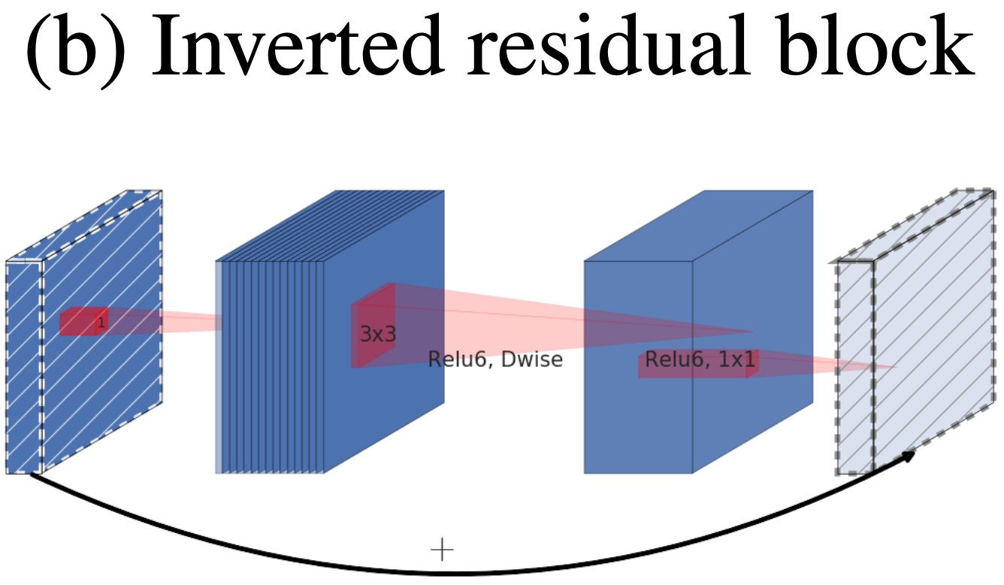
1. Introduction 2. Recap 3. Linear Bottlenecks 4. Inverted Residuals 5. Architecture 6. Performance
Inverted Residuals
narrow → wide → narrow
Notes:
하지만 이 논문에서 제안된 inverted residual은 일반적은 residual block과 정반대로 움직입니다.
위 그림의 처음 입력으로 그려진 점선 형태의 feature는 앞에서 다룬 linear bottleneck입니다. ReLU를 거치지 않았다고 이해하시면 됩니다.
즉 narrow → wide → narrow 구조로 skip connection을 합치게 됩니다.
이렇게 시도한 이유는 ‘narrow에 해당하는 저차원의 layer에는 필요한 정보만 압축되어서 저장되어 있다’라는 가정을 가지고 있기 때문입니다.
따라서 필요한 정보는 narrow에 있기 때문에, skip connection으로 사용해도 필요한 정보를 더 깊은 layer까지 잘 전달할 것이라는 기대를 할 수 있습니다.
물론 이렇게 하는 이유의 목적은 압축된 narrow layer를 skip connection으로 사용함으로써 메모리 사용량을 줄이기 위함입니다.

Slide 15
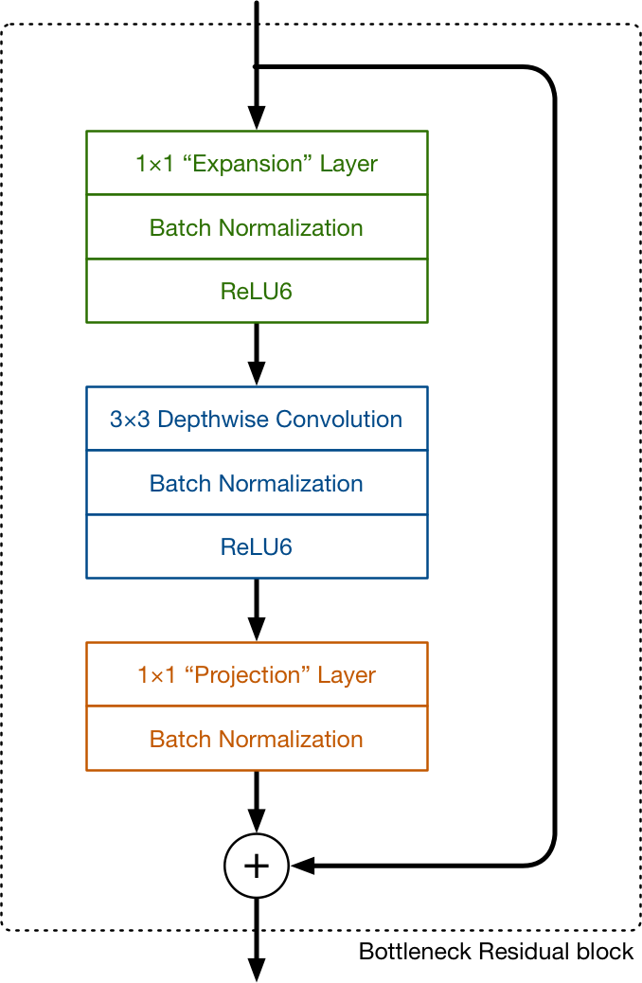
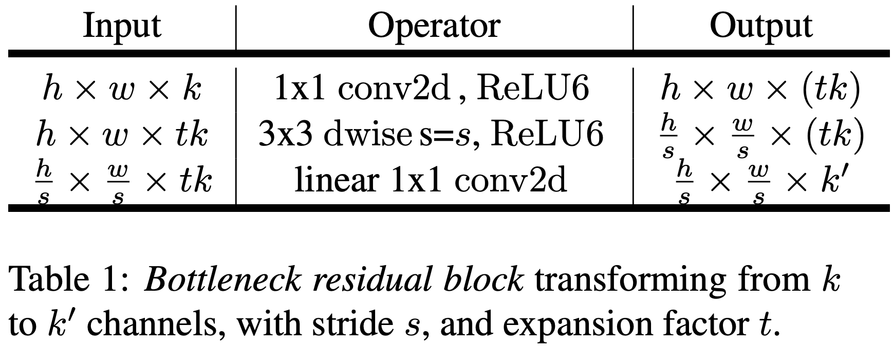
1. Introduction 2. Recap 3. Linear Bottlenecks 4. Inverted Residuals 5. Architecture 6. Performance
Bottleneck Residual Blocks
The basic building block : a bottleneck depth-seperable convolution with residuals
https://machinethink.net/blog/mobilenet-v2/
Notes:
앞에서 설명한 inverted residual block을 표현하면 위 그림과 같이 나타낼 수 있습니다. 이것을 Bottleneck Residual Block이라고 합니다.
입출력의 크기를 보면 expansion factor t가 사용됩니다. block 중간의 layer에서 expansion factor 만큼 채널이 확장 되는 것을 알 수 있습니다. 참고로 말씀드리자면, 이 논문에서는 t를 6으로 사용하고 있습니다. 논문을 따르면 5 ~ 10 정도를 사용하는 것을 추천합니다.
block에서 채널을 늘리기 위해서는 pointwise(1x1) convolution이 사용되었고 경량화된 convolution 연산을 위해 depthwise separable convolution을 사용한 것을 확인하면 기존의 mobilenet과 유사한 것을 알 수 있습니다.

Slide 16
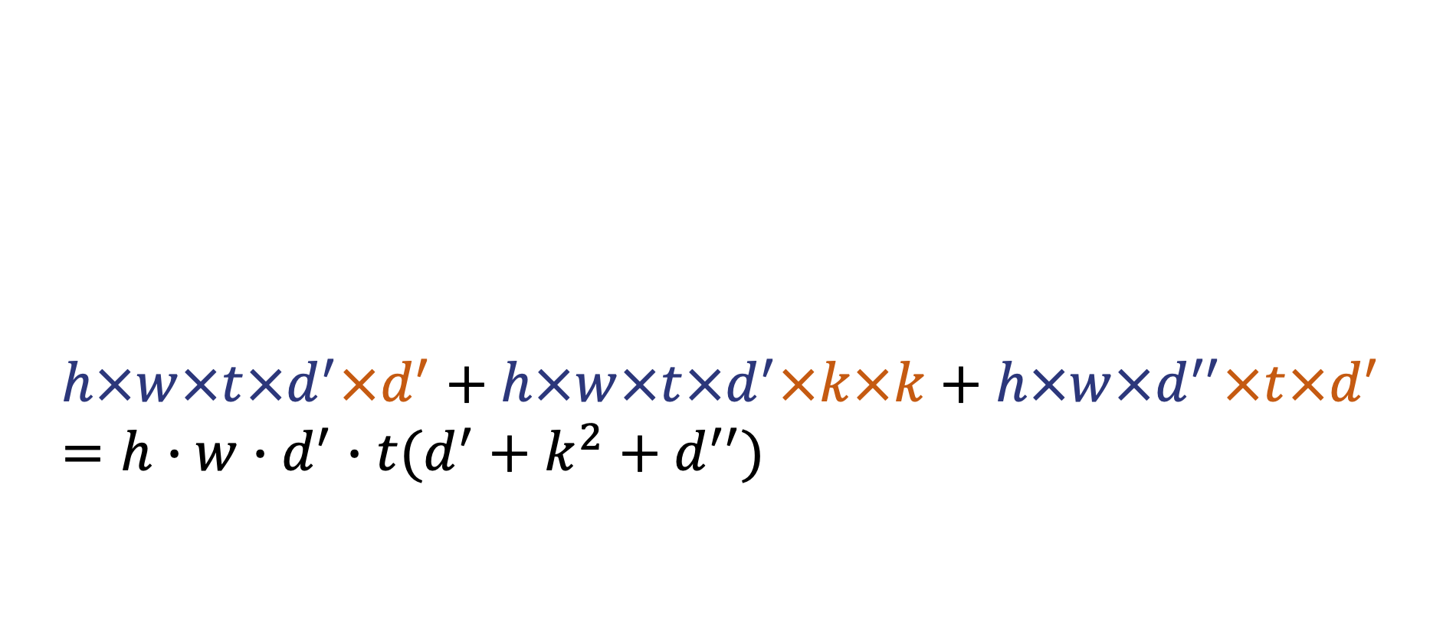
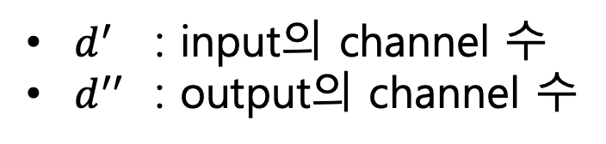
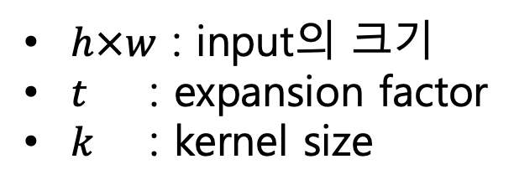
1. Introduction 2. Recap 3. Linear Bottlenecks 4. Inverted Residuals 5. Architecture 6. Performance
Operations
$$h×w×t×d^{′}×d^{′}+h×w×t×d^{′}×k×k+h×w×d^{′′}×t×d^{′} \\ =h∙w∙d^{′}∙t(d^{′}+k^{2}+d^{′′})$$
$h×w$ : input의 크기
$t$ : expansion factor
$k$ : kernel size
$d^{′}$ : input의 channel 수
$d^{′′}$ : output의 channel 수
https://machinethink.net/blog/mobilenet-v2/
Notes:
위 식에서 파란색에 해당하는 식이 아웃풋에 관련된 식이고 빨간색은 아웃풋을 계산하기 위한 convolution filter의 사이즈를 나타냅니다.
첫번째 식은 1x1 convolution을 곱하기 때문에 1 x 1 x d'가 아웃풋에 곱해집니다.
두번째 식은 3x3 convolution을 depthwise convolution 하는 연산입니다. 따라서 곱해지는 채널의 수가 1이므로 생략되었습니다.
세번째 식은 마지막 출력이므로 아웃풋 채널인 d''가 도입되었습니다.
식만 보면 모바일넷2의 연산량이 더 많아보이지만, 실제로는 모바일넷2가 더 적은 수의 채널을 가지고 연산하기 때문에 계산량이 더 적습니다.

Slide 17
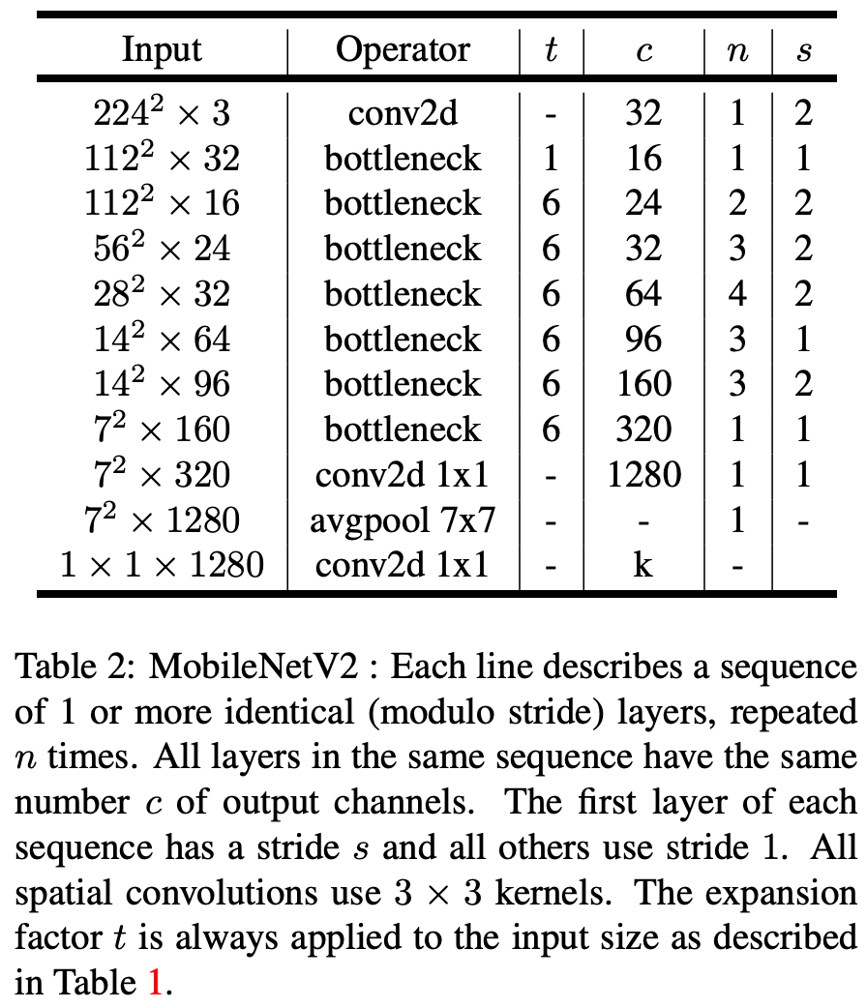
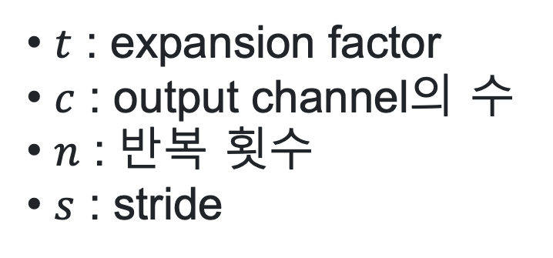
1. Introduction 2. Recap 3. Linear Bottlenecks 4. Inverted Residuals 5. Architecture 6. Performance
Model Architecture
$t$ : expansion factor
$c$ : output channel의 수
$n$ : 반복 횟수
$s$ : stride
Notes:
MobileNetV2의 구조는 처음에 32개 필터의 fully convolution 레이어를 지난 뒤, 19개의 residual bottleneck 레이러를 통과하도록 하였습니다. ReLU6를 사용하여 low-precision 계산을 사용했을 때 더 강하도록 하였으며, 모든 커널은 3x3 크기를 사용하였습니다. 또한 dropout, batch normalization을 적용하였습니다.

Slide 18
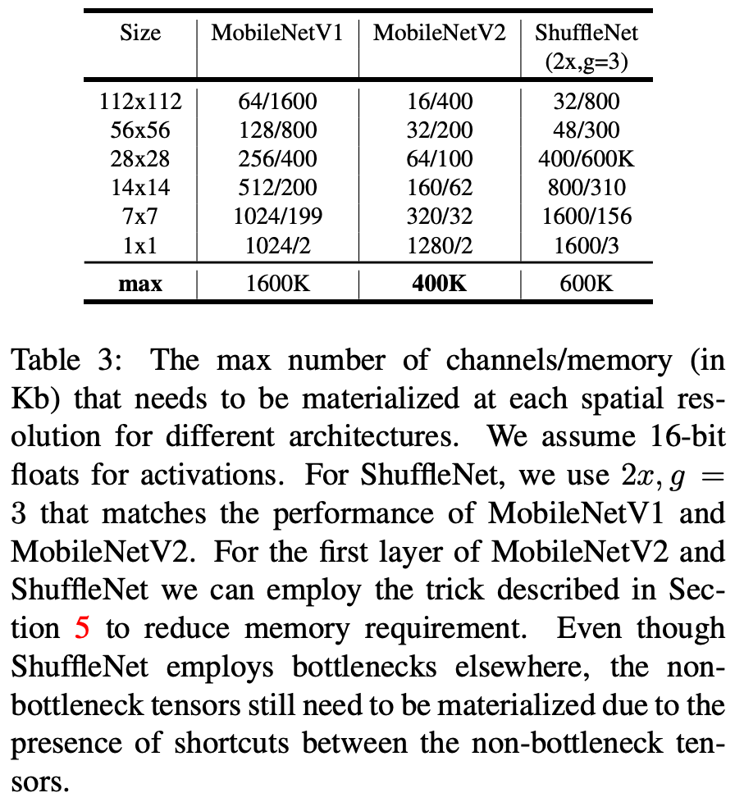
1. Introduction 2. Recap 3. Linear Bottlenecks 4. Inverted Residuals 5. Architecture 6. Performance
The Max Number of Channels/Memory (in Kb)

Slide 19
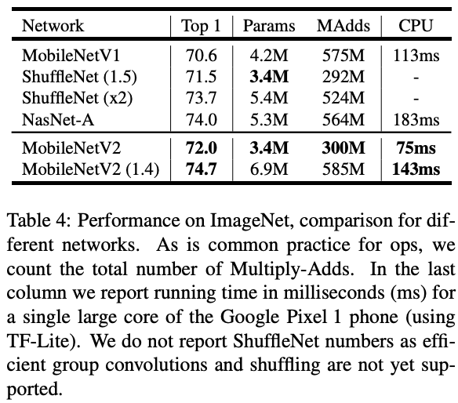
1. Introduction 2. Recap 3. Linear Bottlenecks 4. Inverted Residuals 5. Architecture 6. Performance
Performance

Slide 20
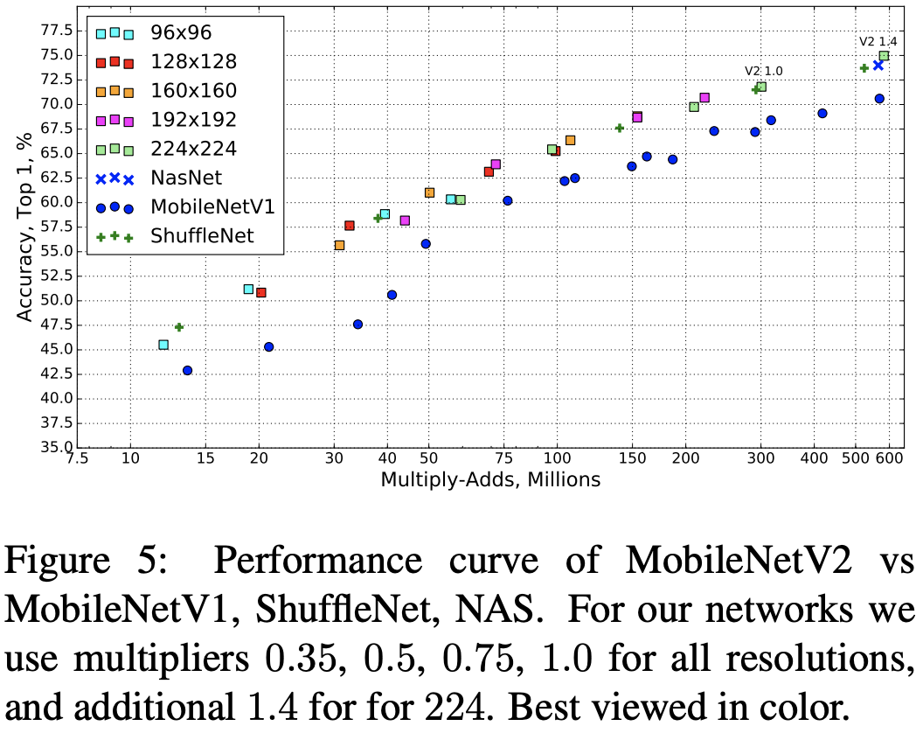
1. Introduction 2. Recap 3. Linear Bottlenecks 4. Inverted Residuals 5. Architecture 6. Performance
ImageNet Classification Results

Slide 21
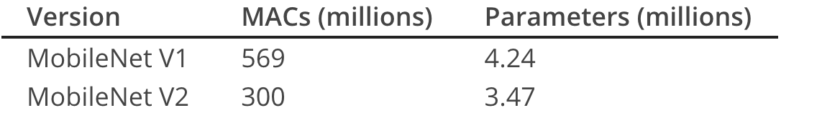
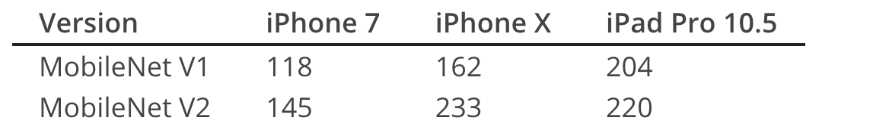
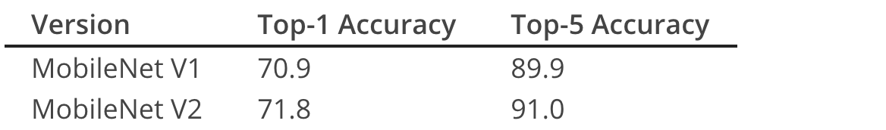
1. Introduction 2. Recap 3. Linear Bottlenecks 4. Inverted Residuals 5. Architecture 6. Performance
Performance
https://machinethink.net/blog/mobilenet-v2/

Slide 22
1. Introduction 2. Recap 3. Linear Bottlenecks 4. Inverted Residuals 5. Architecture 6. Performance
Reference
많은 도움 https://www.youtube.com/watch?v=mT5Y-Zumbbw https://gaussian37.github.io/dl-concept-mobilenet_v2/ 큰 도움 https://seing.tistory.com/58 https://deep-learning-study.tistory.com/541 도움 https://eli.thegreenplace.net/2018/depthwise-separable-convolutions-for-machine-learning/
https://machinethink.net/blog/googles-mobile-net-architecture-on-iphone/
https://machinethink.net/blog/mobilenet-v2/

Slide 23
Code Review

Slide 24
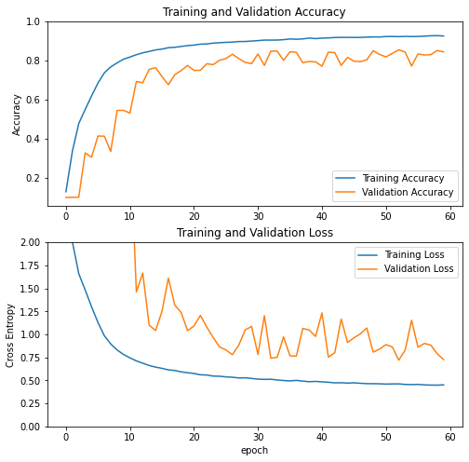
1. Introduction 2. Recap 3. Linear Bottlenecks 4. Inverted Residuals 5. Architecture 6. Performance
MobileNetV1 vs MobileNetV2

Slide 25
1. Introduction 2. Recap 3. Linear Bottlenecks 4. Inverted Residuals 5. Architecture 6. Performance
MobileNetV1

Slide 26
1. Introduction 2. Recap 3. Linear Bottlenecks 4. Inverted Residuals 5. Architecture 6. Performance
MobileNetV2

Slide 27
1. Introduction 2. Recap 3. Linear Bottlenecks 4. Inverted Residuals 5. Architecture 6. Performance
Reference
MobileNetV1
https://github.com/ruchi15/CNN-MobileNet-CIFAR10
https://colab.research.google.com/github/ruchi15/CNN-MobileNet-CIFAR10/blob/master/CNN_Project_1_MobileNet_Design.ipynb
https://deep-learning-study.tistory.com/549
https://colab.research.google.com/github/Seonghoon-Yu/Paper_Review_and_Implementation_in_PyTorch/blob/master/Classification/MobileNetV1(2017).ipynb
MobileNetV2
https://github.com/ruchi15/CNN-MobileNetV2-Cifar10
https://github.com/ruchi15/CNN-MobileNetV2-Cifar10/blob/master/CNN_Assignment_5_Design.ipynb
https://www.youtube.com/watch?v=VO58tq3M1Jc
https://github.com/bigdatachobo/Study/blob/master/Deep_Learning/source/Parking_Space_Finder/Vacant_Parking_Space_Finder.ipynb

